Slide 1
Giảng dạy qua độc thoại
Mang hội chúng mình trở về đúng thời điểm để truyền đạt sứ điệp của Đức Chúa Trời
Tiến sĩ Rick Griffith, Trường Kinh Thánh Singapore
BibleStudyDownloads.org

Slide 2
“Ta làm điều này cho ngươi”
Notes:
2

Slide 3
Độc thoại là…
158
…đóng vai nhân vật Kinh Thánh nhằm lột tả ý chính và phần áp dụng của kinh văn cho hội chúng

Slide 4
Ưu thế của diễn độc thoại
158
Thú vị
Đa dạng
Truyền tải

Slide 5
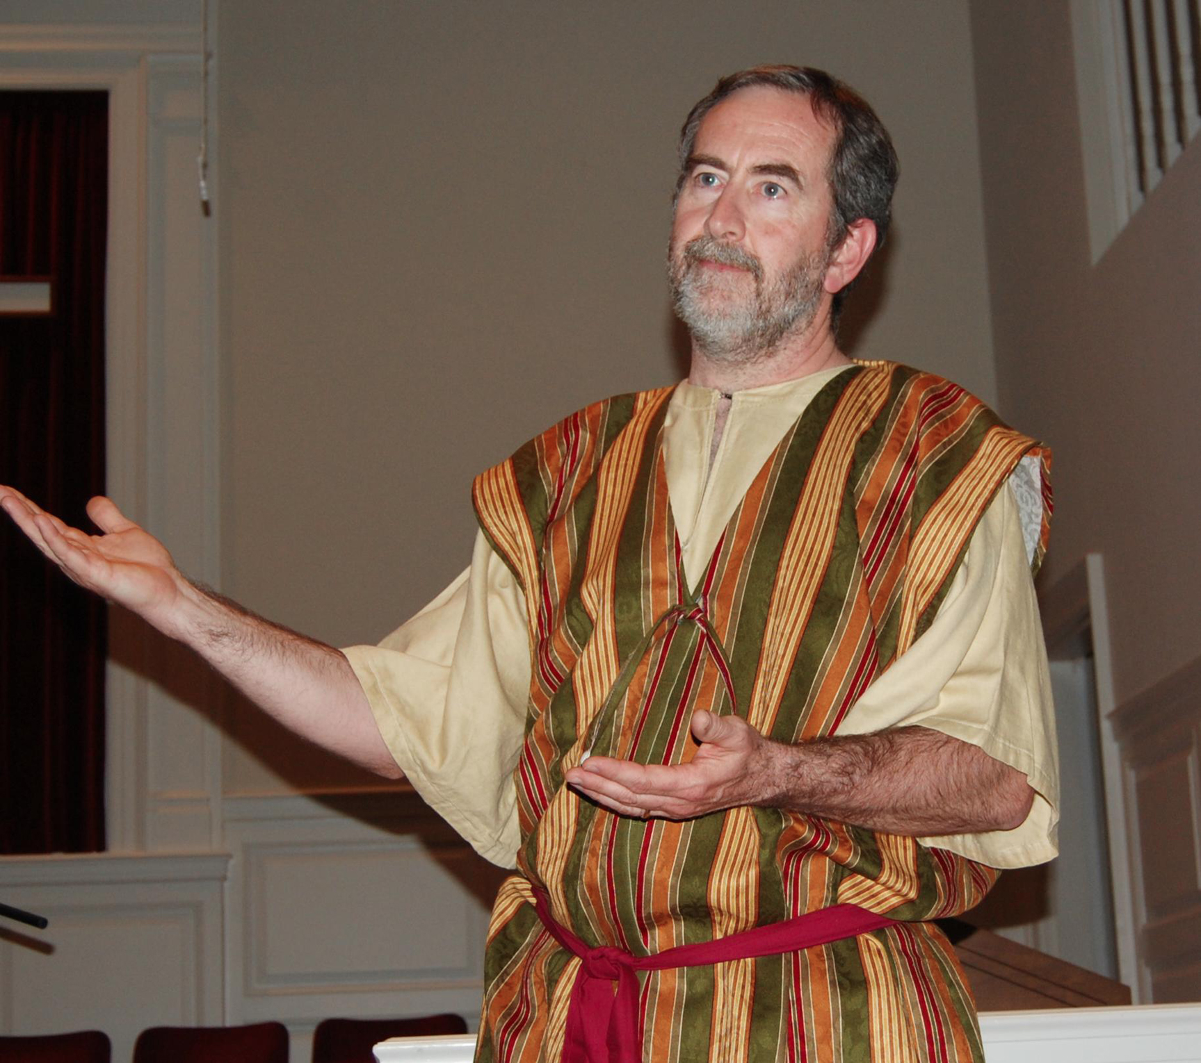
Hiểm họa của diễn độc thoại
158
Bình luận Kinh Thánh
“Kém thiêng liêng”
Xấu hổ
Xu hướng giải trí
Notes:
These potential problems exist with doing monologues:
Exegesis must be even more in depth. We have to make sure our research is very accurate to properly play the role of a biblical character. Monologues must add background information and feelings not actually within the text of the Bible, so we must be careful that these are within the authorial intent.
Trivializing means there can be a temptation to preach a shallow message (moralizing) instead of the theology of the text that tells us much about God.
Embarrassment is also possible is the speaker cannot remember the lines. No one can use notes in monologues, but this is more difficult than a professional actor's job who can take many "takes" of the same scene until he gets it right on film. In contrast, the one who does the monologue must internalize the script well. If he doesn't, he could be embarrassed that, as a biblical character, he can't even tell his own story.
Entertainment-mentality is the danger of people seeing this as a performance instead of a sermon with a message. The goal is not for the listeners to clap at the end. It is for them to be transformed by the message of the monologue.

Slide 6
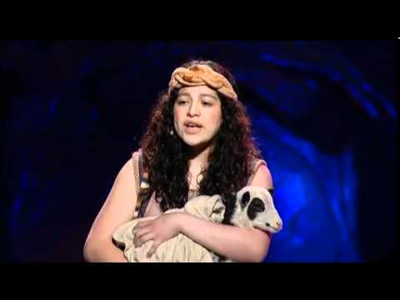
Diễn độc thoại hiệu quả nhất khi
158
Những loạt bài mới
Tạo tươi mới cho giảng dạy
Những bản văn quen thuộc

Slide 7
Nhưng diễn độc thoại như thế nào?
158

Slide 8
Quá trình Chuẩn bị bài giảng giải kinh
Dựa theo Preparing Expository Sermons của Ramesh Richard
KINH THÁNH
BÀI GIẢNG
5 Điều chúng ta mong độc giả sẽ đáp ứng
Não
4 Ba câu hỏi triển khai
Cây cầu mục đích
3.2 Ý giải kinh
YGK
Tim
YBG
6 Ý bài giảng
7 Bố cục bài giảng
8 Công bố
9 Dẫn nhập/
Kết luậnl
3.1 Bố cục
giải kinh
Cấu trúc
Bộ xương
Cấu trúc
2 Phân tích
Nghiên cứu
Thịt
Giảng
10 Viết &
Giảng
1 Chọn KT
Chữ trắng cho thấy 10 bước theo Haddon Robinson, Biblical Preaching
Dr Rick Griffith, Singapore Bible College
Notes:
Here is the overview of the course which follows Ramesh Richard's 7-step process of preparing expository sermons. This includes the body analogy in the center where the "flesh" parallels the words of the text with the words of the sermon—that is, what people actually see/hear on the "outside" in both text and sermon. Likewise, the "skeleton" reveals the outline or structure of both text and sermon, as does the "heart" summing up the CPT (Central Proposition of the Text) and the CPS (Central Proposition of the Sermon) in a single sentence that reflects either what the text or sermon is about. Finally, the "brain" refers to the need to really think about how to bridge the CPT to the CPS. This is best worded as a specific purpose statement that indicates the Desired Listener Response in terms of what the hearer should think, feel, or do after the sermon is finished. It is best to word this goal as "The listener will…"
The white text shows how the 10-step sermon process of Haddon Robinson relates to the 7-step process of Ramesh Richard. At the "Structure/CPT" steps it breaks Richard's steps into one step (EO and EI), whereas at the "Structure" step 6 it makes into 3 steps.
This slide presents pages 27-28 of the notes in visual form.
This slide is a stand-alone presentation 28. If that is already translated, please just copy it and paste it here.

Slide 9
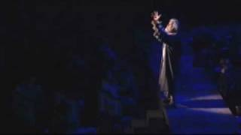
Cách Giảng Độc Thoại
158-159
Tuân theo các bước 1-5
Chọn nhân vật
Xây dựng bố cục dựa trên ý chính
Dùng minh họa Kinh Thánh (không phải hiện đại) để truyền đạt cách rõ ràng
Mặc trang phục Kinh Thánh, tự giới thiệu mình là nhân vật, áp dụng nằm ở phần kết luận.
Thuộc từng câu và thực tập không nhìn bài

Slide 10
Các nhân vật độc thoại
160—Hạt-bô-na: “Một Đêm tại Ba Tư”
(Sách Ê-xơ-tê)
170—E-xơ-ra: “Gia đình tôi là công việc của Đức Chúa Trời” (E-xơ-ra 9)
179—Giô-sép: “Giáng sinh qua cái nhìn của Giô-sép” (Lu-ca 1:26-33)
183—Người thông thái: “Giáng sinh qua cảm nhận của một người thông thái” (Ma-thi-ơ 2)
189--Mác: “Giới thiệu ông Mác!” (Phúc Âm Mác)
192—Phao-lô: “Tôi yêu mến người Tê-sa-lô-ni-ca!” (1 Tê-sa-lô-ni-ca)
196—Ô-nê-sim: Lời chứng của Ô-nê-sim” (Phi-lê-môn)

Slide 11
Cấu trúc hình khối
113
Tòa giảng hay Khán đài
Phần 4 | Phần 1 | Phần 3
Phần 6 | Phần 2 | Phần 5
“Kể những câu chuyện đụng chạm tấm lòng” của Grant & Reed, trang 68

Slide 12
Cấu trúc hình khối
113
Tòa giảng hay Khán đài
Phần 4 Lạnh nhạt cảnh hiểm nghèo Mâu thuẫn(Đa-vít tranh luận) | Phần 1 Vừa phải Đối diện (Đa-vít đánh Gô-li-ác) | Phần 3 Ấm áp Quen thộc (Đa-vít cầu nguyện, chọn lựa đá)
Phần 6 Lạnh nhạt Cao trào căm phẫn (Gô-li-ác chết) | Phần 2 Vừa phải cách biệt/ Aloof (Đa-vít đến trại) | Phần 5 Ấm áp Hơn “cách biệt” (cảnh Đa-vít với Y-sai)
5
4
3
2
1
“Kể những câu chuyện đụng chạm tấm lòng” của Grant & Reed, trang 69-70

Slide 13
Black

Slide 14
Tuyên Đạo Pháp—BibleStudyDownloads.org
Tải Về Tài Liệu Nghiên Cứu Kinh Thánh
Notes:
Preaching/Homiletics VN

